Slide 2
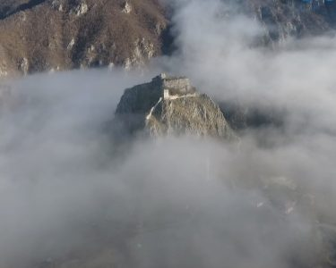
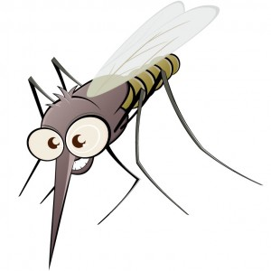
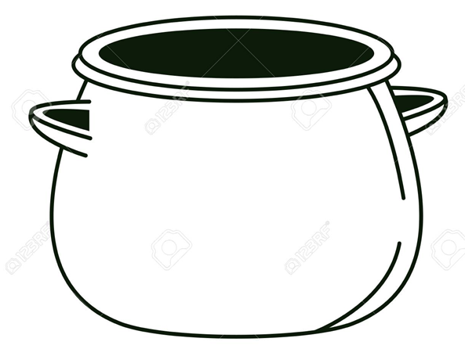
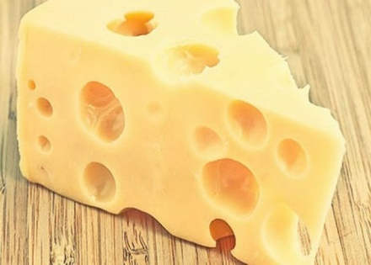
,
Ријеши ребусе:
Н = Т
Р = Н
,,,
син
отац
магарац

Slide 3
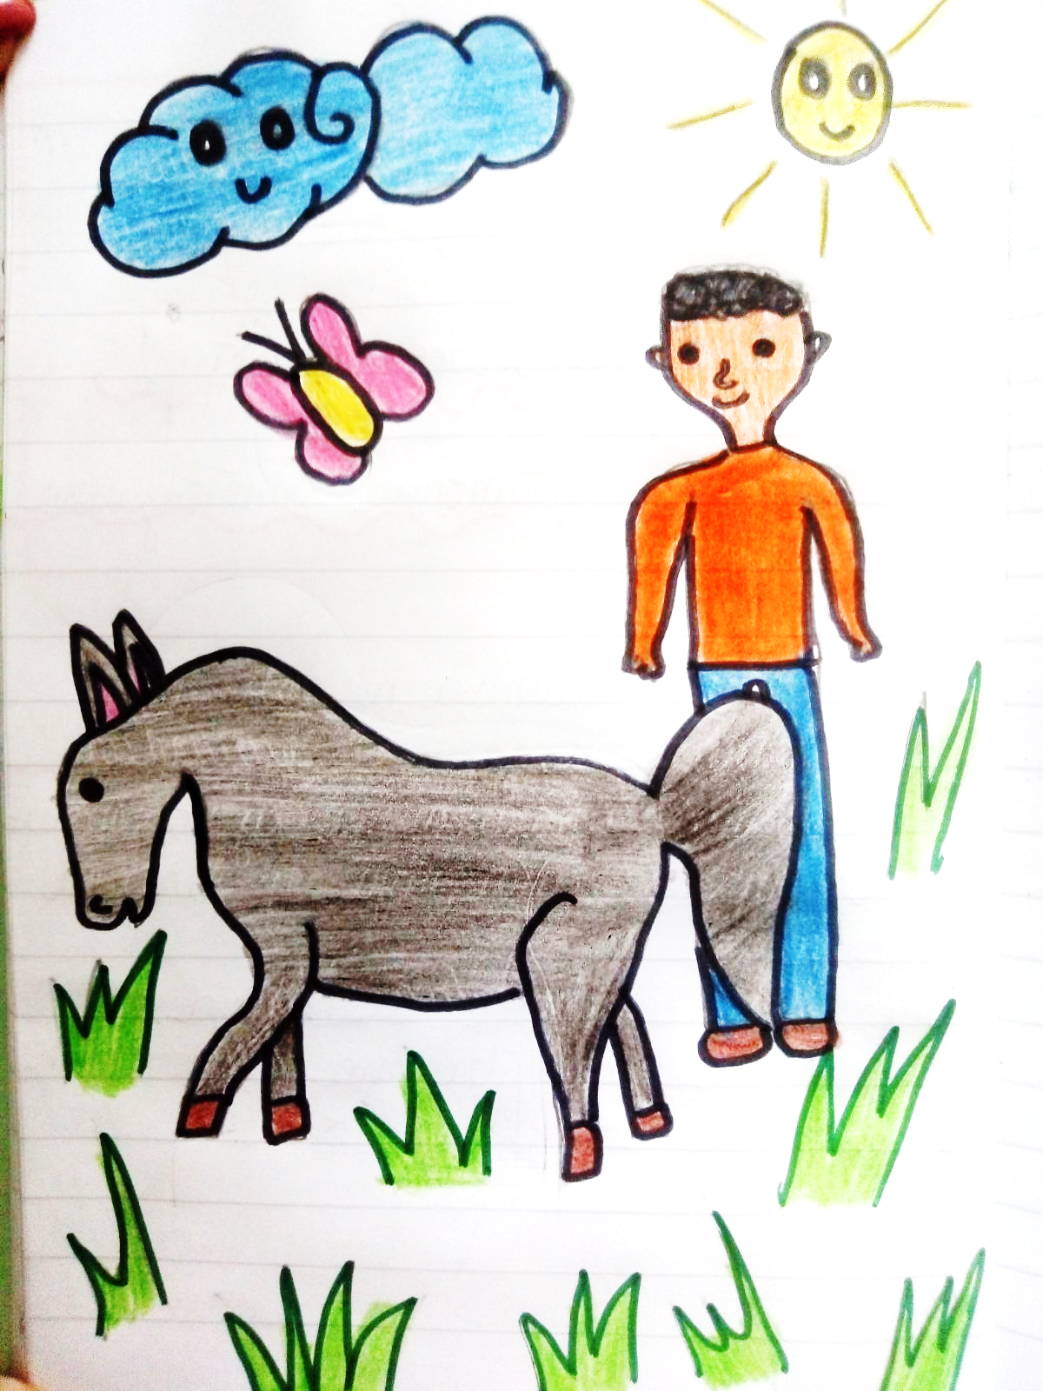
Опис ликова: отац – наиван, поштен, лаковјеран ... син – послушан, одан, вриједан ... магарац – вјеран, послушан људи – наметљиви, радознали ...

Slide 4
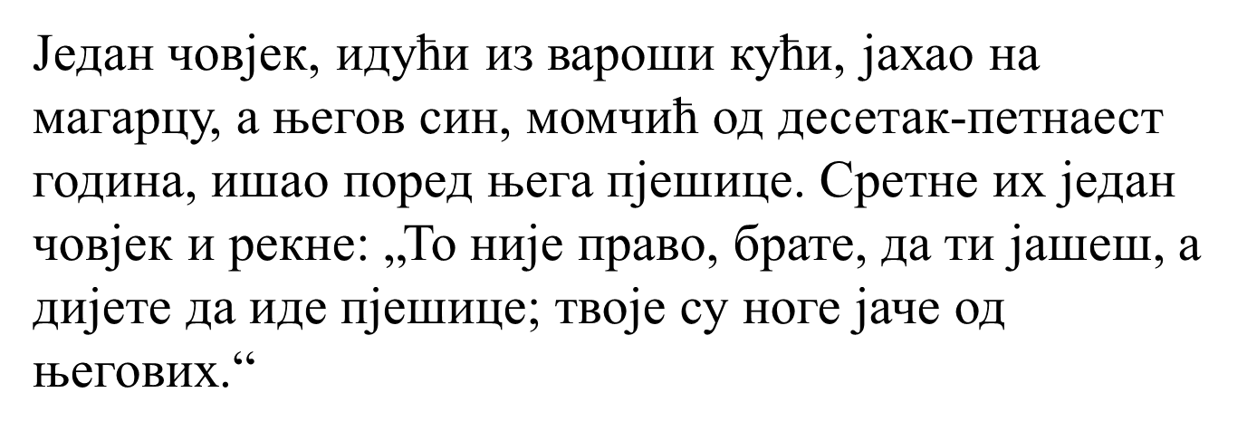
Човјек је јахао на магарцу.

Slide 5
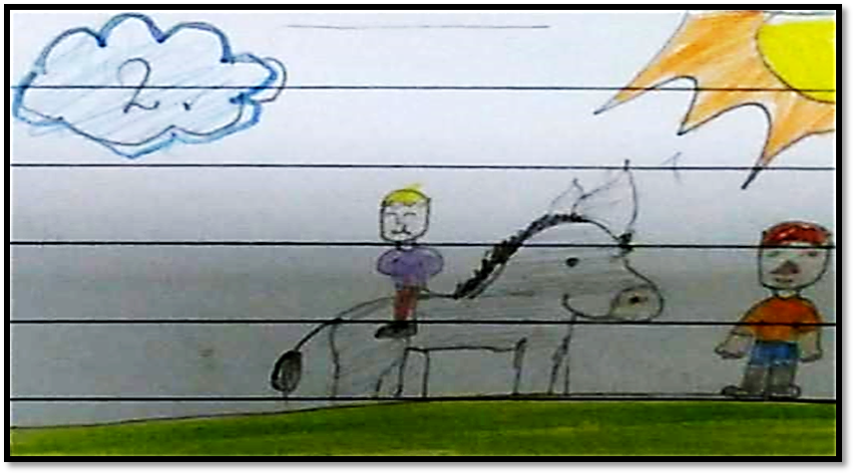
Син јаше на магарцу.

Slide 6
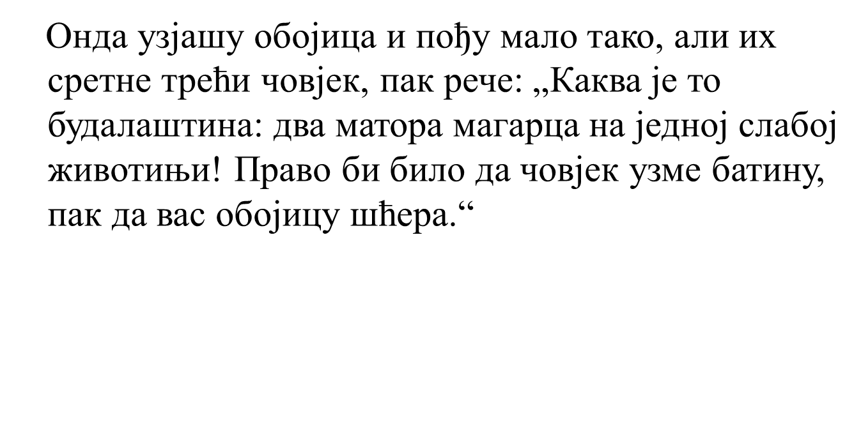
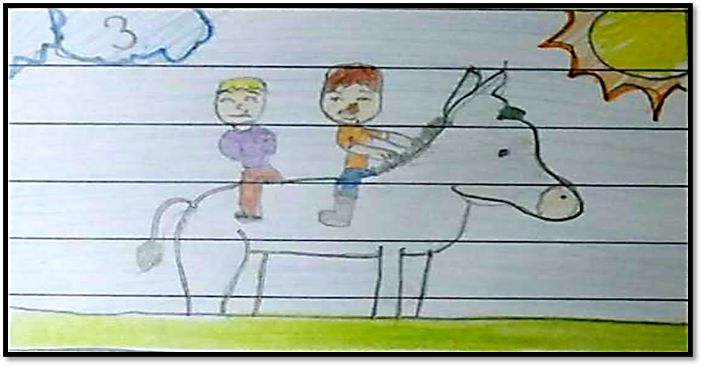
Отац и син узјашу магарца заједно.

Slide 7
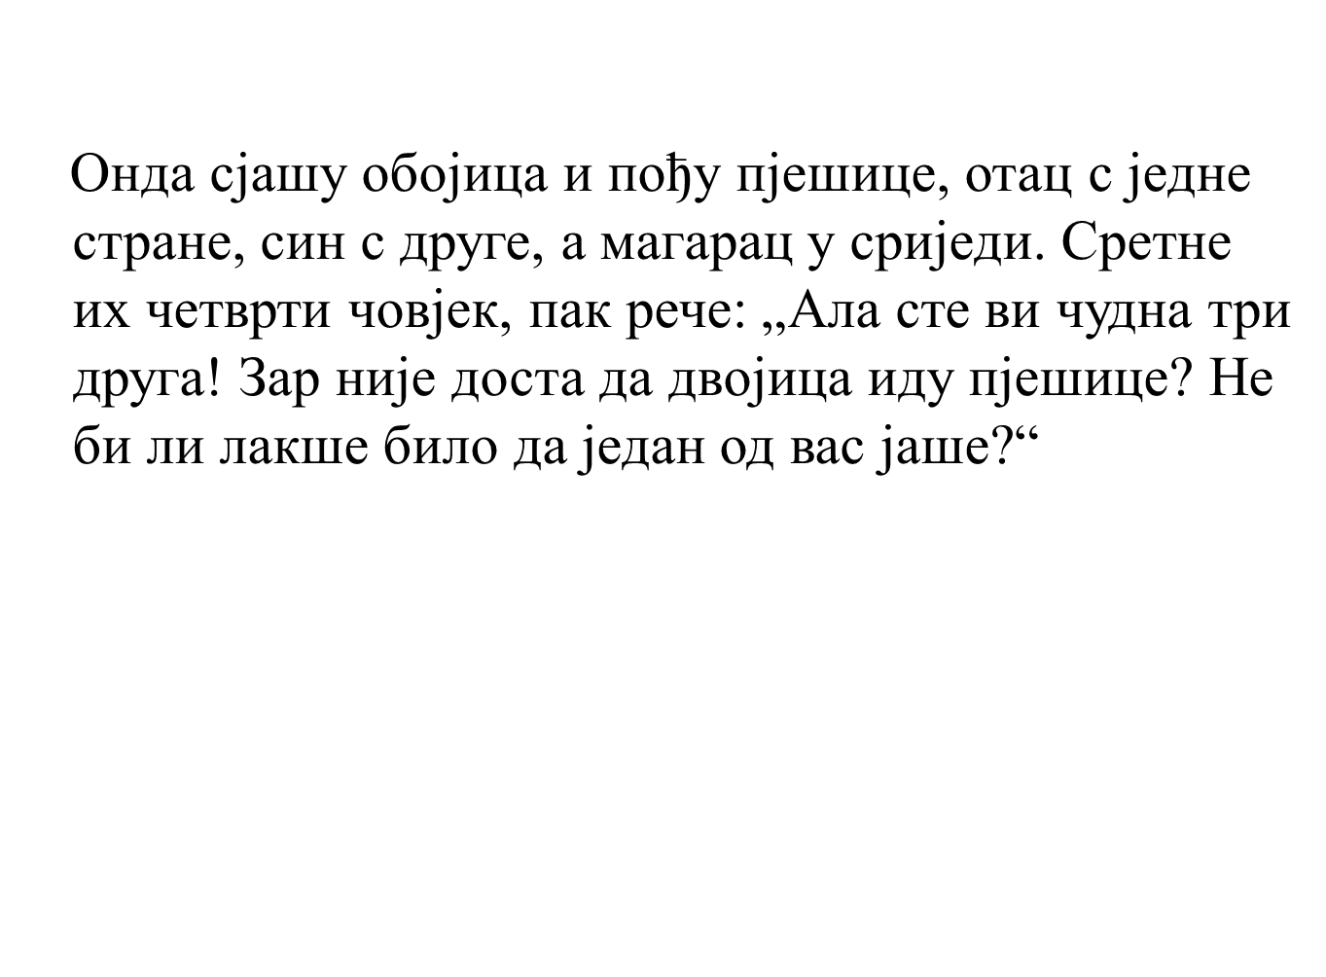
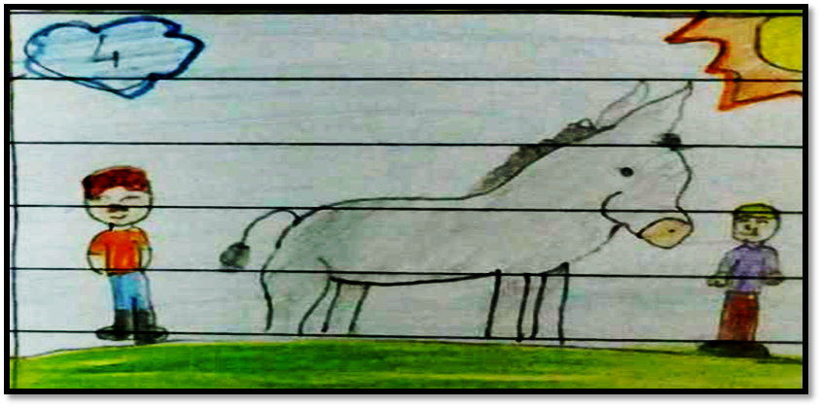
Отац и син сјашу с магарца и пођу пјешице.

Slide 8
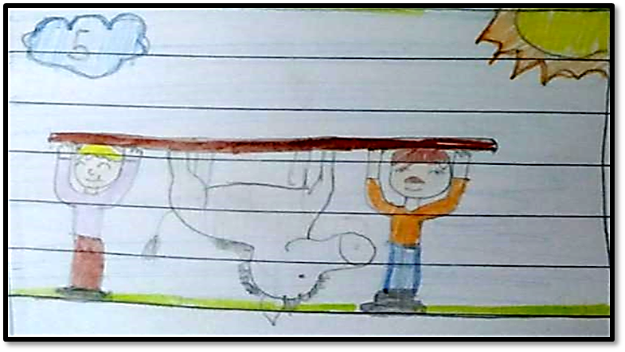
Отац и син носе магарца.

Slide 9
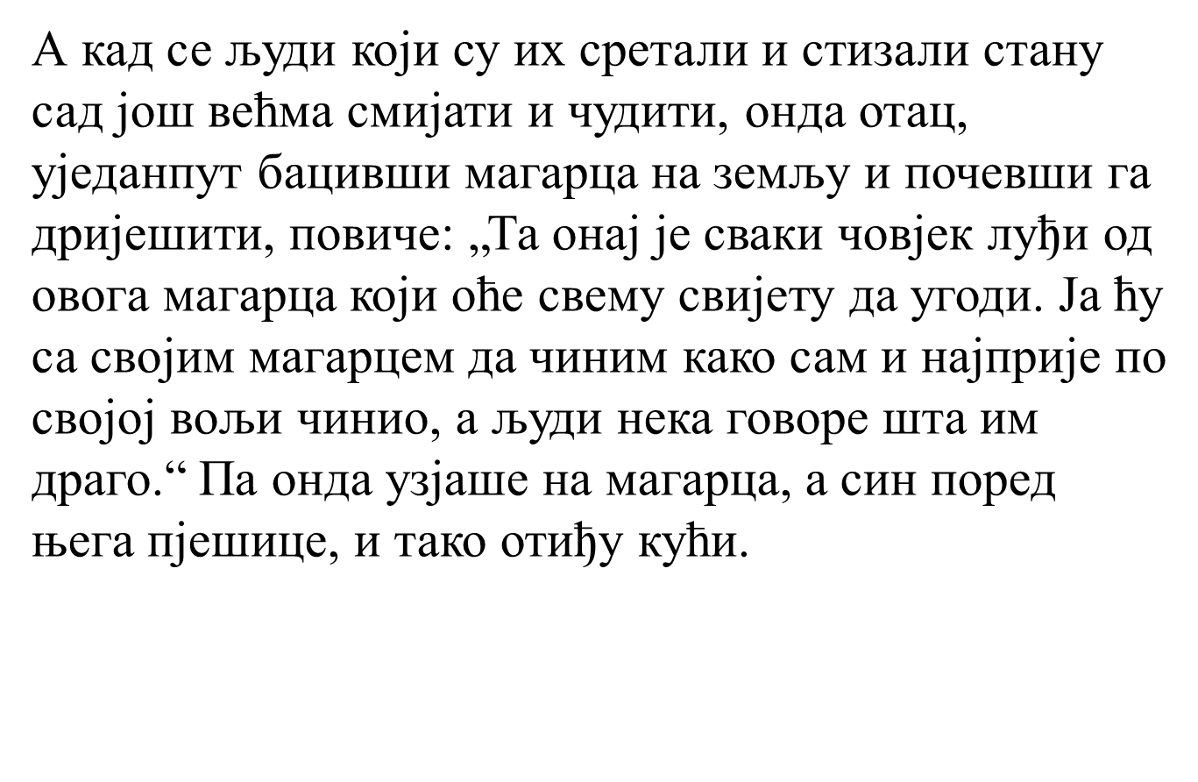
Отац поново узјаше магарца.

Slide 10
План препричавања:
Човјек је јахао на магарцу.
Син јаше на магарцу.
Отац и син узјашу магарца заједно.
Отац и син сјашу с магарца и пођу пјешице.
Отац и син носе магарца.
Отац поново узјаше магарца.

Slide 11
Задатак за самосталан рад:
Препричати приповијетку „Свијету се не може угодити“, по плану који смо данас израдили.

